Slide 1
اثر بخشی سازمان
به نام خدا

Slide 2
فهرست
مقدمه
رویکرد نیل به هدف
رویکرد سیستمی
رویکرد ذینفعان استراتژیک
رویکرد ارزش های رقابتی
مقایسه

Slide 3
اثربخشی
مقدمه

Slide 4
مقدمه
مقدمه
اثربخشی سازمانی
اهمیت اثر بخشی سازمانی

Slide 5
تعاریف
در جستجوی یک تعریف
ساده ترین دیدگاه نسبت به اثربخشی و ابهامات موجود
حفظ بقا
دیدگاه دیگرومعیارهای سی گانه

Slide 6
معیارهای سی گانه
1-اثر بخشی کلی
2-بهره وری
3-کارایی
4-سود
5-کیفیت
6-حوادث
7-رشد
8-میزان غیبت در کار
9-جابجایی (ترک خدمت)
10-رضایتمندی شغلی

Slide 7
معیارهای سی گانه
11-انگیزش
12-روحیه
13-کنترل
14-انسجام/تعارض
15-انعطاف پذیری/انطباق
16-برنامه ریزی و هدف گذاری
17-اجماع در هدف
18-نهادینه کردن اهداف سازمانی
19-سازگاری نقش و هنجار
20-مهارتهای ارتباطی مدیریتی

Slide 8
معیارهای سی گانه
21-مهارتهای انجام وظیفه مدیریتی
22-مدیریت اطلاعات و ارتباطات
23-آمادگی
24-بهره برداری از محیط
25-ارزیابی بوسیله پدیده های خارجی
26-ثبات
27-ارزش منابع انسانی
28-مشارکت و نفوذ مشترک
29-تاکید بر آموزش و توسعه
30-تاکید بر موفقیت

Slide 9
تناقض در معیارها
مثال
کارآیی
انعطاف پذیری و انطباق

Slide 10
نگرش های گوناگون

Slide 11
Goal-Attainment Approach
تعریف
رویکرد نیل به هدف
مثال
پیش فرض
در عمل
مسایل و مشکلات
ارزش عملی برای مدیران

Slide 12
System Approach
رویکرد سیستمی
تعریف
پیش فرض
در عمل

Slide 13
نمونه هایی از معیارهای اثر بخشی رویکرد سیستمی برای انواع مختلف سازمان
دانشکده | بیمارستان | موسسه تجاری | متغیرهای سیستم
تعداد نشریات دانشکده | تعداد کل بیماران معالجه شده | نرخ بازگشت سرمایه | نسبت ستاده به نهاده
هزینه سیستم اطلاعاتی | سرمایه گذاری در فناوری پزشکی | گردش موجودی | نسبت عملیات درونی به نهاده
تعداد دانشجویان فارغ التحصیل شده | تعداد بیماران معالجه شده | حجم فروش | نسبت عملیات درونی به ستاده
تغییر در تعداد دانشجویان ثبت نام شده | تغییر در تعداد بیماران معالجه شده | تغییر در سرمایه گردش | نسبت تغییرات نهاده به ستاده

Slide 14
پژوهش دانشگاه میشیگان
حجم عملیات تجاری
هزینه تولید
بازدهی عضو جدید
جوانی اعضا
آمیخته تجاری
رشد نیروی کار
وفاداری به مدیریت
هزینه نگهداری
بازدهی عضو
نفوذ در بازار

Slide 15
ممیزی یا حسابرسی مدیریت/ مارتین دل
کارکرد اقتصادی
ساختار سازمان
مشروع بودن درامدها
ارائه خدمت به سهامداران
ارائه خدمت به تحقیق و توسعه
ارائه خدمت به هیئت مدیره
خط مشی های مالی
کارایی تولید
ازدیاد فروش
ارزیابی امور اجرایی

Slide 16
مسایل و مشکلات
اهمیت وسایل و امکانات در نیل به هدف
سنجش اهداف

Slide 17
ارزش عملی برای مدیران

Slide 18
Strategic constituencies approach
تعریف
رویکرد ذینفعان
استراتژیک
مثال
پیش فرض
در عمل

Slide 19
نمونه معیارهای اثربخشی سازمانی، انتخاب شده بوسیله ذینفعان استراتژیک
نمونه معیار | ذینفعان
نرخ برگشت سرمایه گذاری، رشد درامدها | مالکان
نحوه جبران خدمت، مزایا، رضایتمندی از شرایط کاری | کارکنان
رضایتمندی از قیمت، کیفیت و خدمات | مشتریان
رضایتمندی از پرداخت ها و فروش های مورد انتظار | عرضه کننده مواد اولیه
توانایی پرداخت دیون | وام دهندگان به موسسه
دستمزدها و مزایای رقابتی، شرایط کاری رضایتبخش، مذاکره جمعی منصفانه | اتحادیه ها
اطاعت از قوانین، پرهیز از جزائم و تخلفات | نهادهای دولتی

Slide 20
مسائل و مشکلات
ارزش عملی برای مدیران

Slide 21
تعریف
رویکرد
ارزش های
رقابتی
مثال
پیش فرض

Slide 22
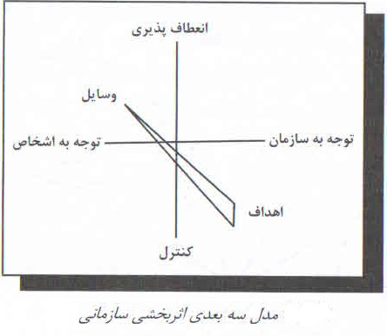
در عمل

Slide 23
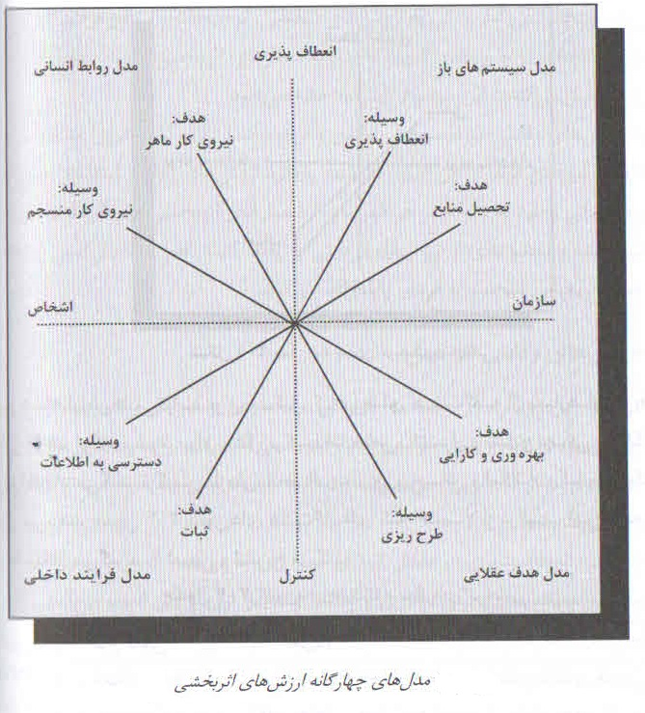
کانون های هشت گانه
نوع کانون | کانون ها
انعطاف پذیری | MFO
جذب منابع | EFO
برنامه ریزی | MCO
بهره وری، کارایی | ECO
دسترسی به اطلاعات | MCP
ثبات | ECP
نیروی کار منسجم | MFP
نیروی کار ماهر | EFP

Slide 24
مقایسه اثربخشی دو شرکت آلفا و بتا

Slide 25
مسائل و مشکلات
ارزش عملی

Slide 26
مقایسه رویکردهای چهارگانه ی اثربخشی
چه موقع مفید است | تعریف | رویکرد
وقتی این رویکرد مرجح است که... | یک سازمان باندازه ای اثربخش است که...
اهداف روشن، دارای زمان معین و سنجش پذیرند | اهداف از پیش تعیین شده را محقق سازد | نیل به هدف
پیوند روشنی بین نهاده و ستاده وجود دارد | منابع لازم را کسب کند | سیستمی
عوامل کلیدی تاثیر زیادی روی سازمان ها داشته و سازمان باید خواسته های آنها را جامه ی عمل بپوشاند. | خواسته های همه عوامل کلیدی را تا حدودی براورده سازد | ذینفعان استراتژیک
آنچه باید سازمان تاکید کند مبهم بوده و تغییر در معیارها در طی زمان به نفع سازمان است. | تاکید سازمان در حوزه های چهارگانه ی اصلی با علائق عوامل کلیدی متناسب باشد. | ارزش های رقابتی

Slide 27
با تشکر از توجه شما

